Slide 1

Fátækt á Íslandi 1991–2004
Hannes H. Gissurarson
Sagnfræðingafélagið
9. október 2012

Slide 2
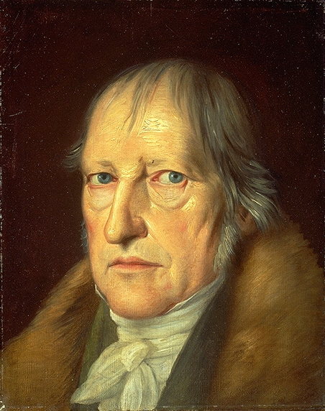
Hegel og fátæktarhugtakið
Fátækt áður talin skortur á lífsgæðum
Hegel: Fátækt andstæða við auðlegð
Fátæklingar útskúfaðir, firrtir
Rótleysi, upplausn, vonbrigði

Slide 3
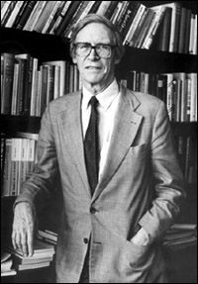
Rawls og fátæktarhugtakið
Þjóðarsáttmáli undir „fávísisfeldi“: Hámörkum lágmarkið
Tekjumunur aðeins réttlætanlegur við bestu kjör lítilmagnans

Slide 4
Rawls: Ríki A réttlátara en B

Slide 5
Hvar er lágmarkið hæst?
Skoðum mælingu á atvinnufrelsi í 144 löndum 2010. Vísitala atvinnufrelsis ræðst af:
Umfangi opinbers reksturs, skatta og fyrirtækja
Lagalegu umhverfi og friðhelgi eignarréttar
Aðgangi að traustum peningum
Frelsi til alþjóðaviðskipta
Reglum á fjármagns- og vinnumarkaði og um fyrirtæki

Slide 6
Almennar niðurstöður
Frjálsustu hagkerfin: Hong Kong, Singapúr, Nýja Sjáland, Sviss og Ástralía
Atvinnufrelsi hefur aukist á okkar dögum
Sterkt samband milli atvinnufrelsis og góðra lífskjara
Hlutur hinna fátækustu (í %) ekki lakari í frjálsustu hagkerfunum (Hegel léttir)
Kjör þeirra (í $) miklu betri (Rawls léttir)

Slide 7
Þróun atvinnufrelsis í heiminum

Slide 8
Atvinnufrelsi og lífskjör

Slide 9
Hlutur hinna tekjulægstu

Slide 10
Kjör hinna tekjulægstu

Slide 11
Íbúar neðan fátæktarmarka

Slide 12
Atvinnufrelsi á Íslandi
2004 var íslenska hagkerfið 13. frjálsasta af 130
2010 er það 65. frjálsasta af 144
Ásamt Venesúela og Argentínu mesta hrapið
Norðurlönd eru í frjálsasta fjórðungi, t. d. Finnland í 9. og Svíþjóð í 30. af 144
Atvinnufrelsi að aukast í Svíþjóð: Sænska leiðin
Ísland í næstfrjálsasta fjórðungi, við hlið Sádi-Arabíu

Slide 13
Atvinnufrelsi á Íslandi

Slide 14
Öllum í hag?
Mikið framfaraskeið 1995–2004: Verðbólga hjaðnaði, fjáraustur úr sjóðum hætti, ríkisfyrirtæki voru seld, stöðugleiki var í sjávarútvegi, lífskjör bötnuðu um þriðjung
Fullyrt fyrir kosningar 2003: Fátækt hér nú meiri en annars staðar á Norðurlöndum
Fullyrt fyrir kosningar 2007: Ójöfnuður hér meiri 2004 en annars staðar á Norðurlöndum

Slide 15
Hvernig er fátækt mæld?
Fátækt í krónum (eða $): Undir tekjumörkum sem nægja til mannsæmandi lífs
Fátækt í %: Undir 50% af miðtekjum (sem skipta íbúum í tvo jafnfjölmenna hópa)
Lágtekjumörk eða hætta á fátækt: Undir 60% af miðtekjum
Tvö síðari hugtökin í raun tekjuskiptingarhugtök, hlutfallsleg fátækt

Slide 16
Niðurstöður Stefáns og Hörpu
Stefán: 8% Íslendinga fátækir 1988
Stefán: 7% Íslendinga fátækir 1997-8
Harpa: 7-10% Íslendinga fátækir 2003
5% Svía og Dana, 4% Norðmanna og Finna 1985-1990, mest fátækt hér
Ólík fátækarhugtök, innan við 50% af miðtekjum hjá Stefáni, lágmarksframfærsla hjá Hörpu

Slide 17
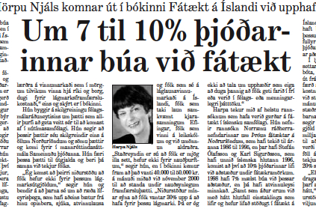
Kosningamál 2003

Slide 18
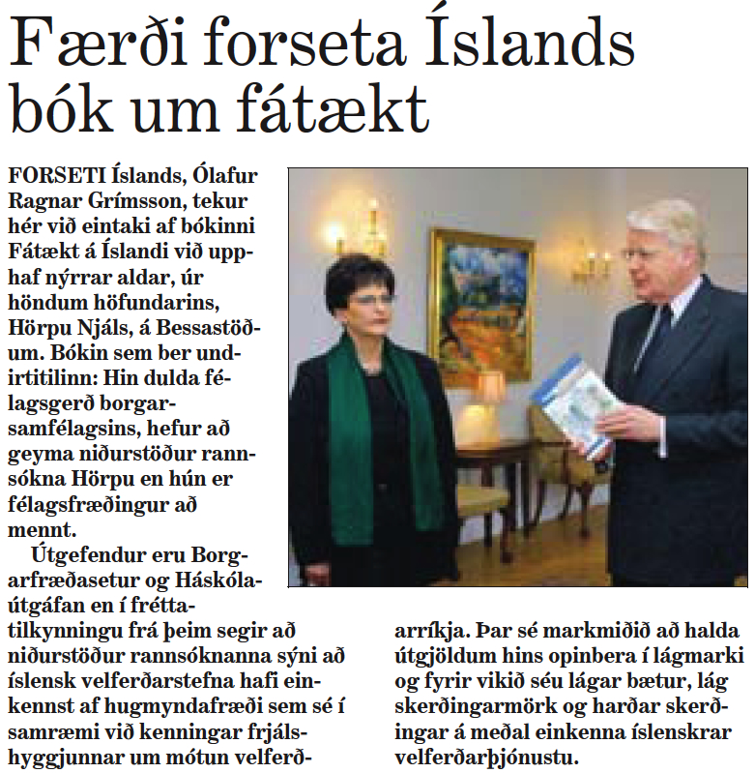
Athygli og umræður

Slide 19
Niðurstöður hagstofu ES fyrir 2004
5,3% fátækt á Ísland skv. gamla mælikvarðanum
Nýr mælikvarði: Minnst hætta á fátækt í Svíþjóð, 9%
Næstminnst á Íslandi, 10%
Á Íslandi hætta á fátækt mest á aldrinum 16-24, 15%
Á Íslandi hætta á fátækt minnst á aldrinum 50-64, 6%
Eðlilegt miðað við aldursdreifingu

Slide 20
Hagstofa ES: Hætta á fátækt

Slide 21
Skýringar á misræmi
Stefán: Fátækt mest á Íslandi 1997
ES: Fátækt næstminnst á Íslandi 2004
Möguleiki 1: Fátækt ofmæld hér áður
Möguleiki 2: Fátækt vanmæld nú
Möguleiki 3: Fátækt stórminnkað á tíu árum
Sennilegast möguleikar 1 og 3
Þetta var hlutfallsleg fátækt (Hegel), en lífskjör í krónum (Rawls) þá sennilega best í heimi

Slide 22
Jókst ójöfnuður við aukið frelsi?
Orðið „jöfnuður“ í íslensku merkir réttlæti
Sitt hvað að vera jafnir fyrir lögunum eða að tryggja öllum sömu niðurstöðu óháð framlagi
Orðið „ójöfnuður“ í íslensku gildishlaðið, merkir rangsleitni eða ofríki
Heppilegra að tala um ójafna tekjuskiptingu
Ójöfn tekjuskipting ekki nauðsynlega fátækt í algengasta skilningi

Slide 23
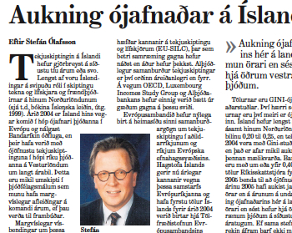
Kosningamál 2007

Slide 24
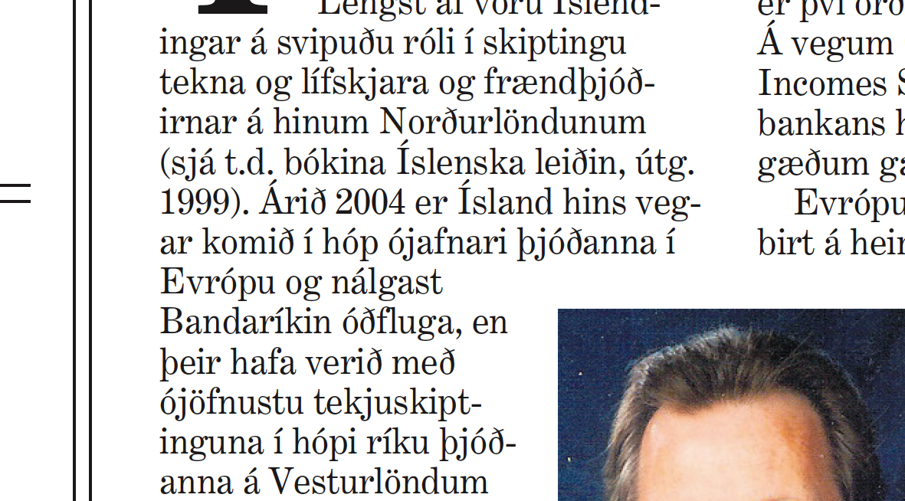
Rýnum í greinina

Slide 25
Hvernig er tekjuskipting mæld?
Margar mælingaraðferðir til, Gini-stuðull einn þeirra
Gini-stuðull 0, þegar allir eru jafnir
Gini-stuðull 1, þegar einn hefur allar tekjurnar
Eðlileg aldursdreifing veldur ójafnri tekjudreifingu
Ýmsir aðrir annmarkar á mælingu með Gini-stuðli

Slide 26
Gini-stuðlar Stefáns 2004

Slide 27
Gini-stuðlar hagstofu ES 2004

Slide 28
Hvað olli ósamræminu?
Stefán gerði ráð fyrir söluhagnaði af hlutabréfum í tekjutölum
Hagstofa ES sleppti söluhagnaði af hlutabréfum
Söluhagnaður óreglulegar tekjur (t. d. þegar maður leysir inn uppsafnaðan ævisparnað), þess vegna oft sleppt í tekjutölum
Aðalatriðið þó að bera saman sambærilegar tölur

Slide 29
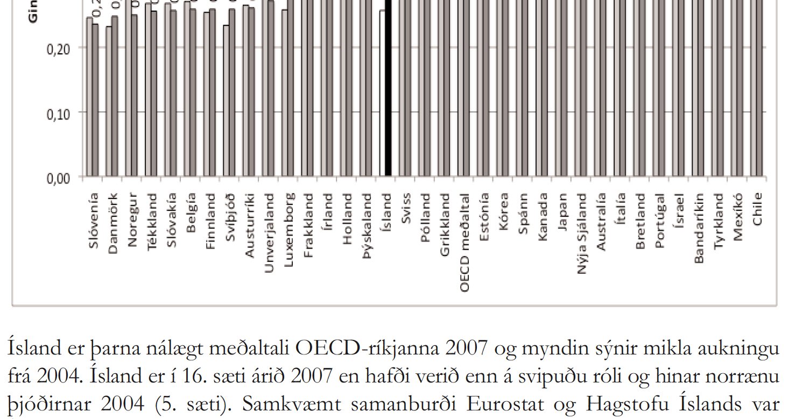
Þögul viðurkenning 2012

Slide 30
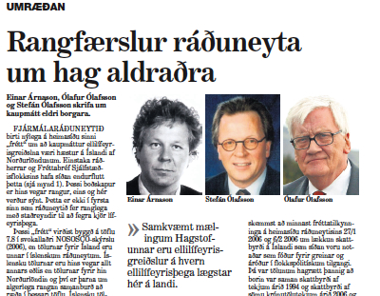
Annað kosningamál 2007

Slide 31
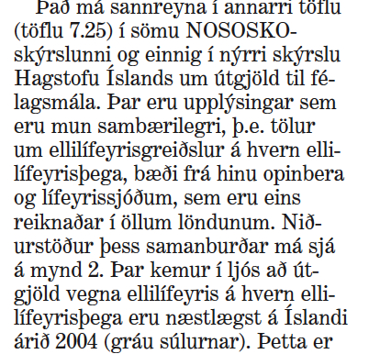
Rýnum í greinina

Slide 32
Lífeyristekjur á Norðurlöndum

Slide 33
Fátækt aldraðra

Slide 34
Hvað olli ósamræminu?
2004 voru 31 þúsund Íslendingar á lífeyrisaldri, en 26 þúsund þeirra tóku lífeyri
Fimm þúsund voru á lífeyrisaldri, en tóku ekki lífeyri (en þetta gildir um fáa annars staðar)
Það er því marklaust að reikna með þeim, þegar á að reikna út lífeyristekjur
Þegar deilt var í lífeyrisgreiðslur með fjölda lífeyrisþega, voru lífeyristekjur hæstar á Íslandi

Slide 35
Villur, ekki brellur
Villa að bera saman misjafnlega reiknaða Gini-stuðla fyrir 2004
Villa (eða markleysa) að deila í lífeyrisgreiðslur með íbúafjölda eða fjölda fólks á lífeyrisaldri, ekki fjölda raunverulegra lífeyrisþega
Villa að segja fjármagnstekjur 10%, þegar þær voru í raun a. m. k. 26,2% (og oft hærri)
Villa að reikna ekki inn í skattleysismörk að lífeyrissparnaður var ekki skattlagður

Slide 36
Brellur, ekki villur
Þegar samanburður við aðrar þjóðir sama ár sýndi enga öfugþróun, var gerður samanburður við sömu þjóð á fyrri árum
Borinn var saman tekjuauki hinna tekjulægstu og tekjuhæstu á Íslandi, en ekki tekjuauki hinna tekjulægstu á milli þjóða
Reiknað var meðaltal af bótum, sem var lægra en annars staðar á Norðurlöndum, en bæturnar voru ríflegri til hinna tekjulægstu

Slide 37
Áhyggjuefni Hegels
Útskúfun, firring, vonleysi
Atvinnuleysi 1995–2004 miklu minna á Íslandi en að meðaltali í OECD-löndum
Minna um langtímabótaþega en í Evrópu og Bandaríkjunum, meiri hreyfanleiki
Mikilvægara að fjölga tækifærum fólks til að brjótast út úr fátækt en að auðvelda því að sitja föstu í fátækt

Slide 38
Áhyggjuefni Rawls
Hvar eru hinir verst settu best settir?
Í þeim fjórðungi hagkerfa sem frjálsust eru
Hér á Íslandi var hagur hinna verst settu sennilega bestur í heimi árið 2004
Lánsfjárbólan hófst eftir það
Hagur hinna verst settu batnaði örar á Íslandi en í flestum öðrum löndum, jafnvel þótt hagur hinna best settu hafi batnað enn örar

Slide 39
Lánsfjárbólan eftir 2004

Slide 40
Já, hvort er betra, A eða B?

Slide 41
